Slide 1
Biologie op maat!
Greet Ellenkamp, Twickelcollege, locatie Borne
Maaike Rodenboog, SLO
16 mei 2014
Notes:
1

Slide 2
Voorstellen

Slide 3
Programma
Project Opbrengstgericht Maatwerk van SLO en TwickelCollege
Nut en noodzaak opbrengstgericht maatwerk
Cyclisch werken in drie stappen:
  Doelen stellen
  Maatwerk bieden
  Meten
Zelf aan de slag
Notes:
3

Slide 4
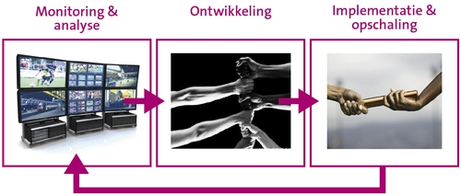
Werkwijze SLO
Hoe kunnen docenten (van verschilleden vakken) opbrengstgericht maatwerk handen en voeten geven ?
Opbrengstgericht werken, leerling maximaal laten presteren mbv.
differentiatie en maatwerk
Website met ontwikkelde materialen en instrumenten beschikbaar voor docenten

Slide 5
Wat vraagt opbrengstgericht maatwerk van VO-scholen?
Een cultuuromslag (?):
  Werken met lesdoelen;
  Analyseren van leerlinggegevens;
  Verbeteren van de opbrengsten bij leerlingen door differentiatie in lesgeven en toetsen;
  Centraal stellen van kwaliteit van lesgeven en leren.

Slide 6
Maatwerk: variëren in instructie en opdrachten
Inspectierapport:
slechts 40% vo-docenten differentieert in instructie en verwerkingsopdrachten (Trends in beeld 2012)
kwaliteitsaspect 8: didactisch handelen afstemmen op verschillen tussen leerlingen
  indicator 8.3 = instructie differentiëren
  indicator 8.4 = verwerking differentiëren

Slide 7
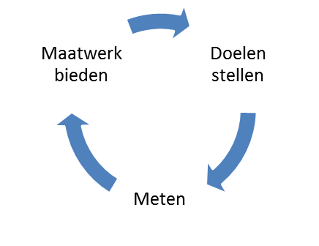
Cyclisch proces OGW volgens SLO
Doelen stellen
Maatwerk bieden
Meten
http://beheer.slo.nl/ariadne/loader.php/projects/slo/opbrengstgerichtmaatwerk/site/biologie/

Slide 8
Doelen stellen
Waarom doelen vaststellen?
Hoe stel ik doelen vast?
Hulpmiddelen?
      Kennisbasis natuurwetenschap en techniek
      Website Leerplan in beeld
http://leerplaninbeeld.slo.nl/vmbo_onderbouw/mens-en-natuur/biologie/inhouden/tussendoelen/

Slide 9
Doelen stellen bij Explora
Methode Explora (bio-nask), niveau BB
Voorbeeld hoofdstuk 5
Vergelijken doelen KBN&T met methode

Slide 10
Maatwerk bieden
Waarom Maatwerk bieden?
Hoe bied ik maatwerk
      Intensiverende route
      Basisroute
      Verrijkende route

Slide 11
Voorbeelden van Maatwerk
Planner hoofdstuk 5
Ervaringen in de klas

Slide 12

Meten
Waarom meten?
Wanneer meten?
Wat meten?
Hoe meten?

Slide 13

Mix van toetsvormen
Instaptaken over (inhouden, vaardigheden, belangstelling)
Reguliere (methode)toetsen aanpassen aan leerdoelen
Toetsen op maat (indelen op niveau, vakinhoud), met gebruik van programma’s als Wintoets
Taken / projecten
Portfolio / dossiers
Observaties
(Individuele) feedback

Slide 14
Meten bij Twickel
Instaptoets begin schooljaar
Overzicht van resultaten
Tussentijdse SO’s
Diagnostische toets
Eindtoets op 2 niveaus
Groepen wijzigen naar aanleiding van resultaten

Slide 15
Terugkijken en vooruitkijken
Plannen voor volgend schooljaar
Suggesties voor elkaar

Slide 16
Zelf werken op maat
Aan de hand van stappenplan zelf Maatwerk ontwerpen

Slide 17
Meer informatie en contact
Greet Ellenkamp, Twickelcollege
g.ellenkamp@carmelhengelo.nl
Maaike Rodenboog, SLO
m.rodenboog@slo.nl
Notes:
17

